Slide 1
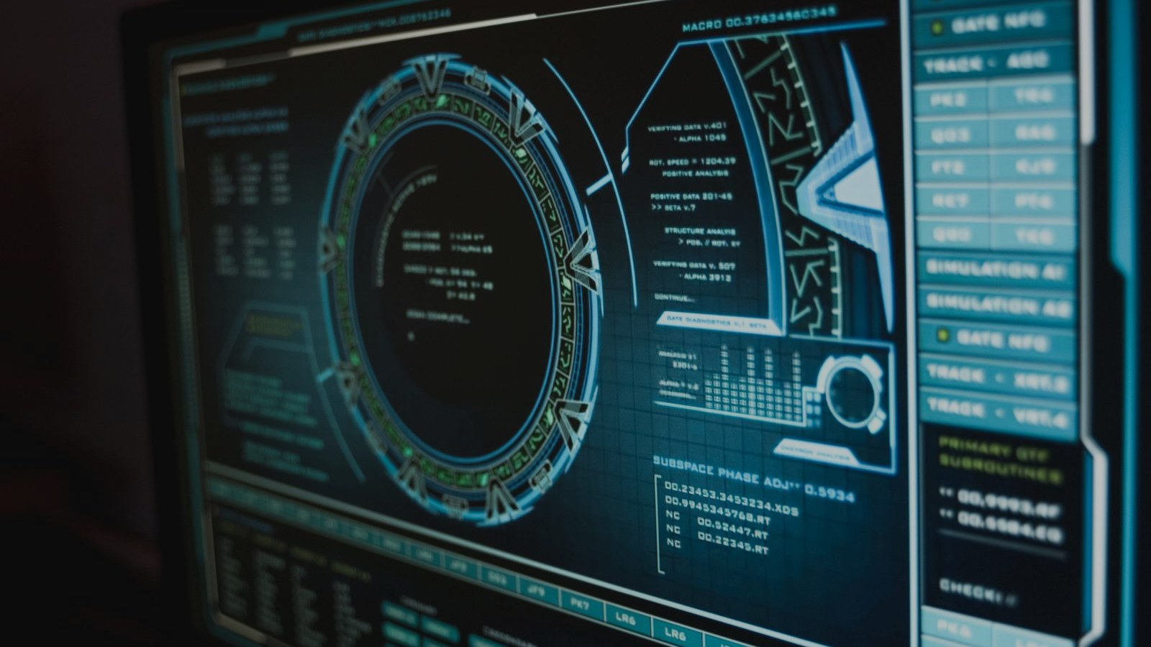

Audit de sécurité
Savoir où vous en êtes avant que quelqu'un d'autre ne le découvre
Comprendre l'essentiel, sans jargon inutile

Slide 2








AUDIT DE SÉCURITÉ
Pourquoi faire un audit ?
Ce qu'on ne voit pas
Les obligations
Les priorités
Un poste jamais mis à jour, un ancien compte toujours actif : invisibles au quotidien.
RGPD, assurance cyber, clients exigeants : il faut pouvoir montrer ce qui est fait.
On ne peut pas tout corriger en un jour : l'audit dit par quoi commencer.
Un audit, c'est le contrôle technique de votre informatique. Mieux vaut le passer avant de partir en vacances.
Absolute Micro
1 / 6

Slide 3
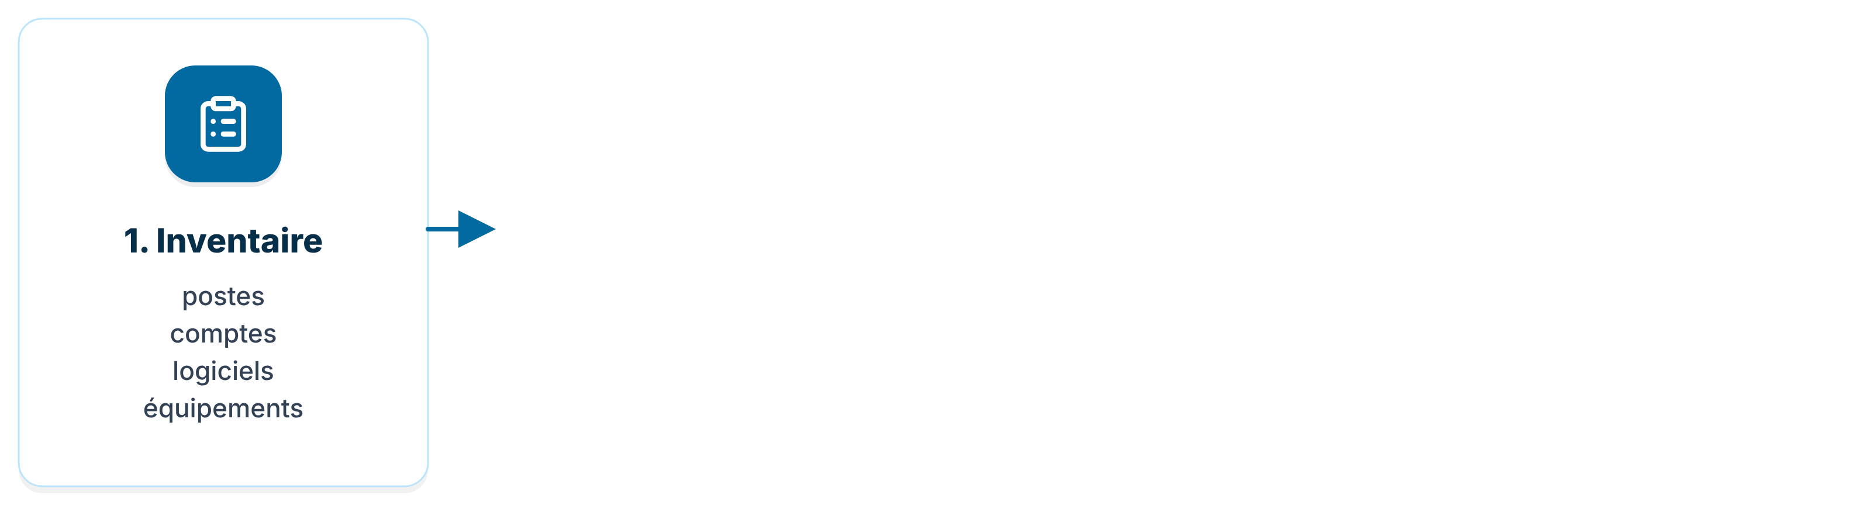

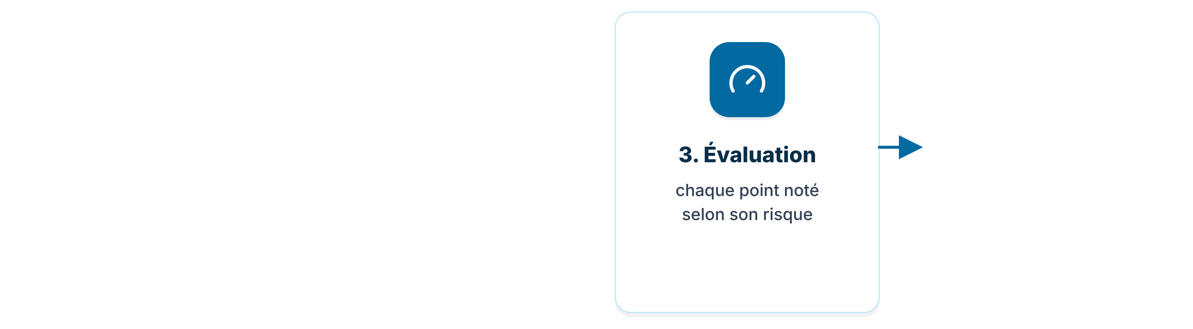
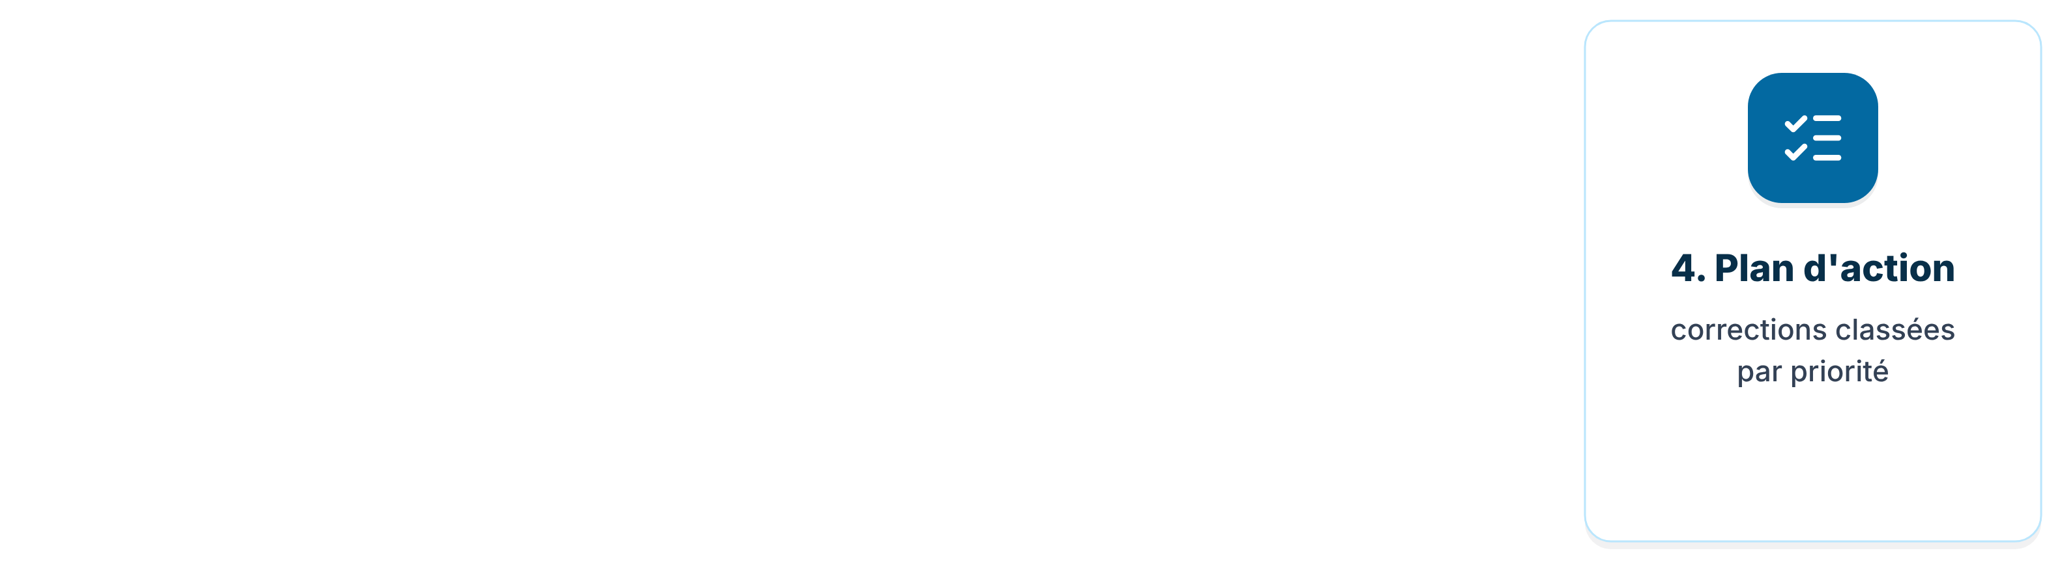

AUDIT DE SÉCURITÉ
Comment se déroule un audit
Un audit suit une méthode : on recense tout, on analyse chaque élément, on évalue les risques et on en tire un plan d'action concret.
Surface d'attaque : L'ensemble des points par lesquels un pirate pourrait entrer : postes, comptes, accès distants, messagerie…
Absolute Micro
2 / 6

Slide 4
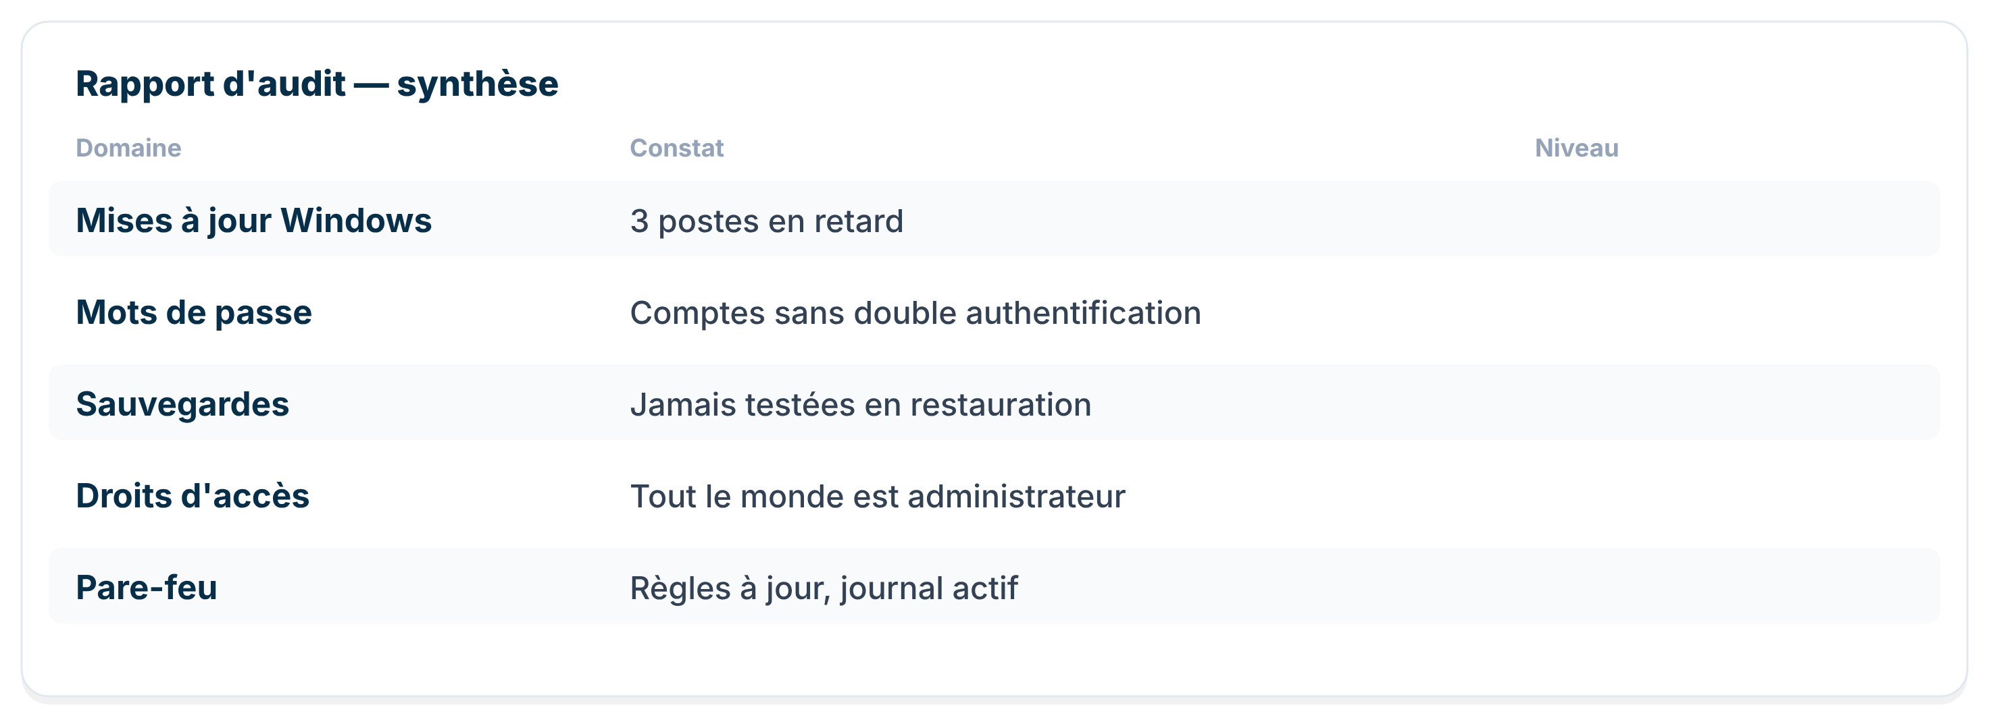
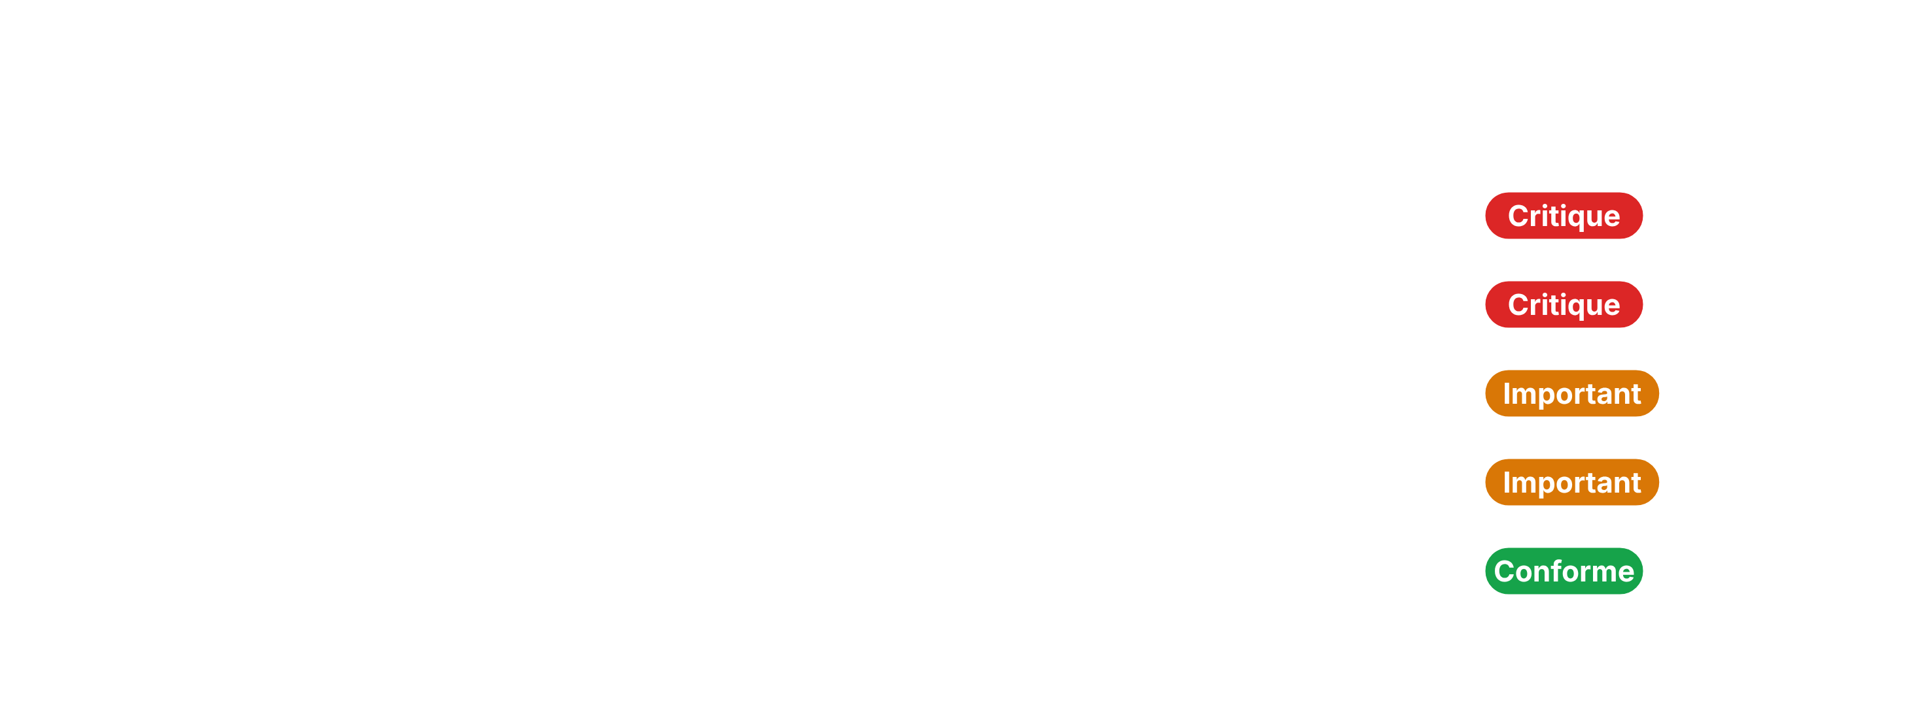
AUDIT DE SÉCURITÉ
Le résultat : un rapport clair et priorisé
Chaque constat est expliqué simplement et classé selon son niveau de risque. Vous savez ce qui est urgent, ce qui peut attendre et ce qui est déjà bien fait.
Criticité : Le niveau de gravité d'un constat : la probabilité qu'il soit exploité, multipliée par l'impact s'il l'est.
Bonne nouvelle : un audit trouve aussi des choses qui vont bien. Si si.
Absolute Micro
3 / 6

Slide 5




AUDIT DE SÉCURITÉ
Ce que comprend l'audit
Entretien
Analyse
Rapport
Absolute Micro
Un échange avec vous
Le contrôle technique
Un rapport lisible
Le plan d'action
Organisation, usages, outils métier
Postes, serveurs, réseau, comptes
Constats, risques, priorités
Corrections chiffrées et planifiées
Absolute Micro
4 / 6

Slide 6




AUDIT DE SÉCURITÉ
Sans audit… avec audit
À l'aveugle
Avec un audit
Failles inconnues jusqu'au jour de l'incident
Une vue complète de la situation
Dépenses au hasard, sans priorité
Des actions classées par urgence
Rien à présenter à l'assurance ou au client
Un document qui prouve votre démarche
Absolute Micro
5 / 6

Slide 7



Absolute Micro s'en occupe
Audit sur place et à distance
Rapport expliqué de vive voix
Suivi du plan d'action
01 34 87 74 43
contact@absolutemicro.fr

